Slide 1
La voie de signalisation «B-caténine» de la wnt dans le cortex des mammifères
Analyse d’un article scientifique
Fait par:
CHALAL Ikram
TIAIBA Imene
CHOUKRANE Thilelli
AIT BELKACEM Maya
ALLAM Karima
M1 GD 2013-2014

Slide 2

Présentation de l’article
Titre : “A dynamic gradient of Wnt signaling controls initiation of neurogenesis in the mammalian cortex and cellular specification in the hippocampus”
Auteurs: Ondrej Machon » et all
Revue: Sciencedirect, Developmental Biology, 2007

Slide 3
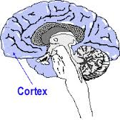
Introduction
Le cortex cérébrale des mammifères:
Le siège des principales fonctions cognitives, dérive de la partie dorsale du télencéphale et son développement passe par des stades précoces dont les premiers sont des divisions symétriques des cellules progénitrices neuroépithéliales donnant une population de neuroprogéniteurs et qui de leur coté donne des cellules gliale radiales (division asymetrique).
Ce développement nécessite des signaux inductifs et des facteurs de transcription tels que:
Pax6 : favorise la production de neurones durant la division asymétrique des progéniteurs.
Neurogenins ( Ngn1 / 2): essentiels pour l'engagement de la lignée neuronale
Tbr2 : Génère des neurones pour les couches corticales supérieures.

Slide 4
La protéine wnt «Wingless-type »
Wnt est une famille importante de glycoprotéines sécrétées, molécules de signalisations extracellulaires qui coordonnent le développement de tissus multicellulaires, elles peuvent jouer un rôle régénérateur dans les cellules adultes, étant donné qu’elles contrôlent la destinée des cellules souches dans plusieurs tissus,
Les cascades de signalisation Wnt activent des programmes morphogénétiques qui vont de la migration et la prolifération cellulaires à la détermination de la destinée des cellules et au renouvellement des cellules souches y compris les cellules de l’hippocampe
Signaux Wnt sont médiés par plusieurs voies intracellulaires on cite:
La voie canonique ou voie « β – caténine »

Slide 5
Problématique et suggestions
Etude des ressources génétiques et les événements qui précédent la différenciation des progéniteurs dans les neurones.
Montrer que le gradient affaiblit progressivement l’activité canonique de la Wnt qui contrôle initiation de la neurogenèse par règlement des gènes connus.
La fonction de Wnt dans la cellule et la détermination de son destin au cours de la neurogenèse corticale est largement inconnue , les données du travail suggèrent que le gradient détermine l’identité cellulaire de wnt le long de l'axe latéro- médial durent le développement du télencéphale dorsal.

Slide 6
Matériels et méthodes
Matériels biologiques:
Animaux:
Souris transgéniques.
Méthodes:
Immuno-histochimie: sur des coupes de tissus congelés et une incubation dans une solution d' anticorps primaires
Les anticorps primaires : de lapin anti- Pax6 , anti- β -caténine, anti- TBR1 , anti- TBR2, anti- Meis2 , anti- Prox1, anti- Sox2.
Anticorps secondaires avec coloration : anti-souris ou anti-lapin ALEXA594 ou 488
L'hybridation in situ: Sur cryosections

Slide 7
Résultats
La signalisation canonique de la Wnt se retire progressivement de l’ébauche du néocortex »
Activité de la Wnt est concentrée dans la paroi médiane car plusieurs Wnt sont exprimés dans la paroi corticale médiane.
La surveillance du caractère dynamique de l’activité canonique de la Wnt dans le télencéphale en développement est faite sur une souris BAT- Gal (expression d'une β -galactosidase ( β -gal )) qui reflètera ainsi l'activité de signalisation canonique Wnt .
Remarque:
Dans le cas où la protéine β -gal est très stable dans un tissu, une hébridation in situ avec une ribosonde β -gal sur des coupes de tissus à partir de télencéphale de souris BAT- Gal est necessaire.

Slide 8
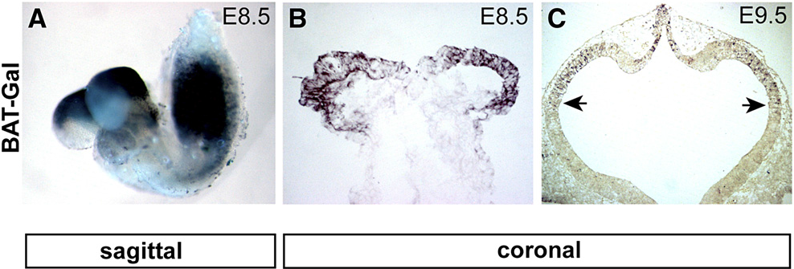
Signalisation Wnt est fortement active dans de larges zones avant la fermeture du tube neural (figures1A- C)
L'activité Wnt a été détecté aussi dans les marges latérales du télencéphale dorsal (flèches dans la figure 1C(E9.5) + E8.5 )

Slide 9
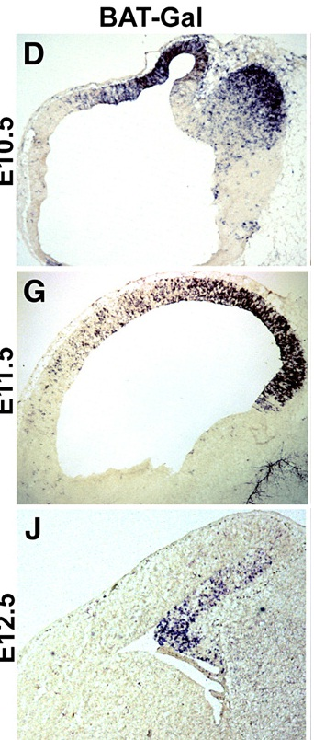
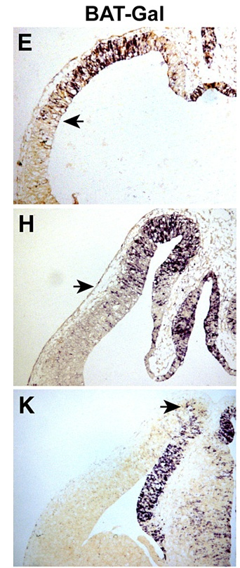
La diminution progressive de l’activité wnt
Nous avons remarqué que l'activité Wnt s’éloigne progressivement de la partie antérieure (fig. 1D , G, J ) ainsi que des parties latérales du cortex ( les flèches sur les figures1: E,H,K)

Slide 10
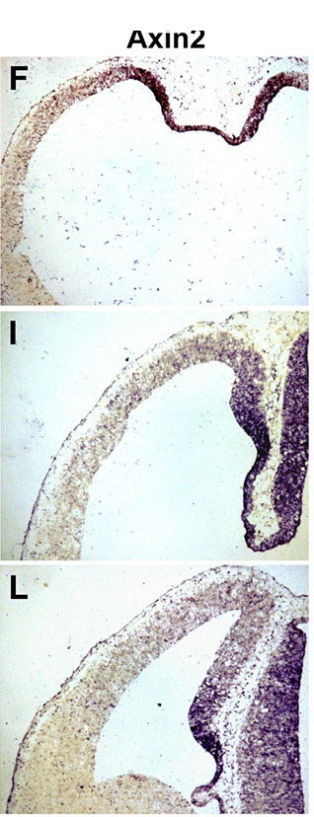
Une comparaison à été faite par rapport aux souris transgéniques « Axin2 » qui présente les mêmes résultats que les souris « BAT-GAL » montrant qu’elle est exprimée seulement quand l'activité Wnt canonique est forte située au niveau de la paroi médiale ( Fig. 1F , I, L).

Slide 11
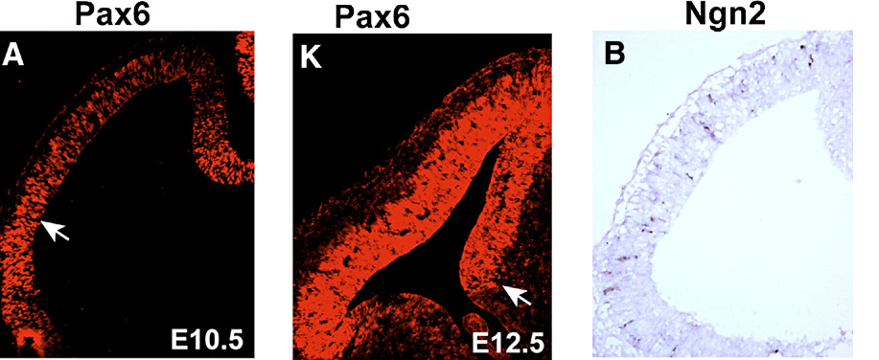
La progression de la neurogenèse dans le néocortex est complémentaire au retrait du gradient de la signalisation canonique Wnt
Des expériences précédentes ont montrées que la différenciation des progéniteures neuronaux en neurones est un processus graduel qui commence des bords antérieurs et latéraux du néocortex, mais le niveaux de la signalisation canonique Wnt est très faibles ou indétectables.
Pour étudier si y a une corrélation possible entre le gradient Wnt avec le gradient complémentaire dans la neurogenèse, l'initiation et la progression de la neurogenèse ont été contrôlés dans des embryons de souris à des moments critiques (figure 2: A et K)
L’expression de plusieurs gènes qui sont connus pour être impliqués dans la neurogenèse ont été examinés « Pax6,Ngn2 » a commencée de la frontière entre le pallium ( télencéphale dorsal ) et sous-pallium (ventrale ) (figures 2A- B).

Slide 12
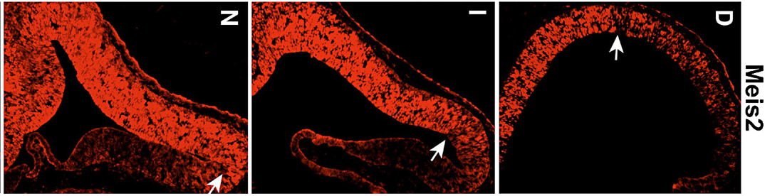
L’expression du gène Meis2
Une observation est faite par rapport à l'expression de Meis2, un gène de fonction inconnue dans le cerveau antérieur qui est répartie de la même façon que Pax6, mais seulement le Meis2 a été initié dans le sous-pallium (figure2: D, I, N) et aussi la dynamique du gradient latéro- médial des neurogènes reflétant également la vague de la neurogenèse.

Slide 13
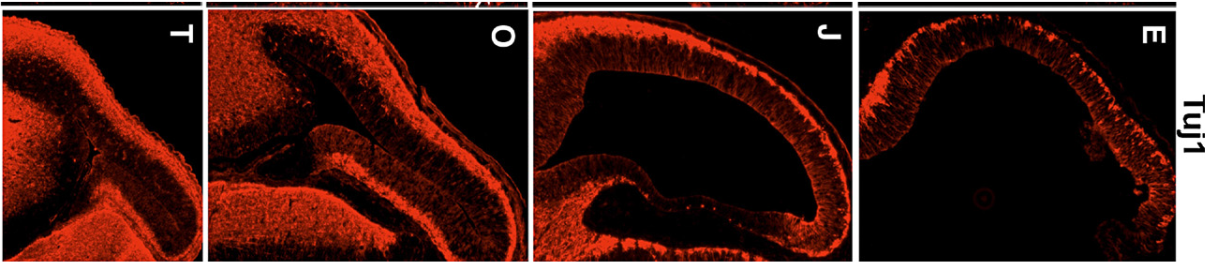
L’expression des gènes et les marqueurs neuronaux
L'expression des gènes neurologiques ainsi que des marqueurs neuronaux tel que « Tuj1 » a été observé le long de l'axe antéro- postérieur (figures 2E,J,O,T).

Slide 14
En résumé, l'activité de Wnt canonique dans le développement du cortex est dynamique et s'affaiblit progressivement dans des zones latérales et antérieures jusqu'à ce qu’elle disparaisse à la naissance.

Slide 15
Activation ectopique de la signalisation wnt canonique
Est-ce que l’initiation de la neurogenèse dépend directement du déclin de l'activité Wnt ?
Pour répondre à cette question, nous allons activez la signalisation canonique Wnt dans la paroi latérale à l' instant où elle aurait normalement disparue de cette partie du cortex:
À l’aide de la D6 -Cre (souris de la lignée des β - cateninflox ( exon3 )) qui ont une activation permanente de la voie canonique Wnt dans le cortex et l'hippocampe, on a observé une régulation à une baisse dramatique des gènes neurogeniques Pax6 , Ngn2 , tbr2 et Meis2.
Tandis que la visualisation de l'activité enzymatique β -gal chez une souris transgenique montre une stabilisation de la β -caténine qui est exprimé par une forte activation de la voie Wnt canonique , ( fig. 3B , C , E, F).) cortex (fig. 3G- N).
Les niveaux normaux d'expression ont été détectés seulement à la frontière pallium - souspallium où la D6 -Cre a montrée une activité plus faible ( Fig. 3A).
Ce qui nous emmène à suggérer que l' initiation progressive de l'expression des neurogènes dépend essentiellement de l' affaiblissement de l'activité canonique Wnt.

Slide 16
L’influence de la wnt canonique sur l'adhésion cellulaire
La β-caténine cytoplasmique est une partie du cytosquelette tres important pour assurer la communication cellulaire et la migration correcte, elle est présente dans les jonctions adhérentes dans la membrane apicale du neuroépithélium.
La perte du caractère épithélial provoque une désorganisation massive de la structure laminaire du cortex, des structures en rosette ont été observées dans le VZ à E14
À la fin de corticogenèse , de nombreux progéniteurs ectopiques en division ont été trouvés au niveau de la marge extérieure du cortex, où la voie Wnt canonique était exprimée fortement comme cela a été analysé chez BAT- Gal ( Fig. 2G, K).
En outre, la surexpression élevée de la prolifération des cellules β -caténine dans les progéniteurs ectopiques (mesurée par l'incorporation de BrdU ) et une absence de marqueur neuronal β -tubuline ( Fig. 2H- N).

Slide 17
Un gradient d'activité Wnt détermine la spécificité cellulaire dans l'hippocampe
L’activité Wnt est progressivement plus faible dans le pallium latérale mais elle se maintient à des niveaux relativement élevés dans le pallium caudomedial.
La prolifération des progéniteurs hippocampiques dans le pallium médial dépend de signalisation WnT.
Des souris avec une ablation conditionnelle de β-caténine présentent une absence complète de l'hippocampe et le gyrus denté (DG), ainsi qu'une diminution de la prolifération cellulaire dans les domaines de progéniteurs respectifs.
En outre, la prolifération des cellules du DG adulte est également dépendante de la voie Wnt canonique à partir des stades embryonnaires à des stades adultes.

Slide 18
La régulation de neurogenèse par l’activité wnt
La couche de neurones post-mitotiques à E13 dans la marge extérieure de la paroi corticale latérale des mutants D6-CLEF est plus mince et irrégulière, comme visualisé par NeuN, Tuj1 et TBR1 immunofluorescence chez la souris D6-CLEF (fig. 6A-C, E-G, I, L).
La discontinuité de la preplate a probablement été causée par une expression chez la D6-CLEF dans la zone de post-mitotique (Fig. 6K) et elle est également traduite par la présence de cellules progénitrices ectopiques dans la couche postmitotique qui sont normalement situé dans le VZ et SVZ (fig. 6D, H).
Contrairement à (la D6-Cre/β-catenin ) où la coloration des jonctions adhérentes apicales n'a pas été modifié.
En résumé, l’activité canonique Wnt est soutenue dans les délais murales corticales latérales de la vague de la neurogenèse et prend en charge le modèle de corrélation entre la progression de la neurogenèse et la retraite de Wnt.

Slide 19
On peut en conclure que la disparition progressive de l'activité Wnt est une condition préalable à l'initiation de la neurogenèse dans le cortex. Ainsi, la disparition progressive des Wnt du latéral à la paroi corticale médiale peut expliquer la vague complémentaire de la neurogenèse.

Slide 20
Discussion
Wnt et la cascade neurogenique
Il a été démontré que:
Chez les BAT- Gal que le gradient de l'activité Wnt dans le télencéphale se fait du pôle antérieur vers le pôle postérieur,
L’activité Wnt canonique est nécessaire dans la période critique de l'initiation de la neurogenèse,
Au début de la neurogenèse , les neuro progéniteurs se divisent symétriquement pour donner cellules gliales radiales
La progression de la neurogenèse est un processus graduel qui débute du pôle antérieur du télencéphale vers les zones postérieures et médianes .
L' initiation à la neurogenèse dépend de l’affaiblissement progressif de la signalisation canonique Wnt
Une signalisation Wnt élevée peut induire la différenciation des progéniteurs neuronaux et une prolifération accrue.

Slide 21
Le gradient Wnt précise le développement et l'identité cellulaire dans le cortex et l'hippocampe:
Au cours du développement de l’hippocampe , la présence de l'ourlet cortical est nécessaire et suffisante pour induire la formation de l'hippocampe et aussi sert de centre de signalisation qui exprime Wnt3a
Dans le cortex cérébral, la voie « β -caténine active » conduit à une sur- prolifération des progéniteurs corticaux.
La signalisation Wnt β -caténine précise le destin cellulaire des neurones sensoriels et que les cellules sont dérivées de cellules souches de la crête neurale

Slide 22
CONCLUSION
La voie de signalisation Wnt, intervient dans l’induction et l’organisation de nombreux tissus au cours de l’embryogenèse. Les molécules Wnt se fixent sur le récepteur transmembranaire Frizzled (Fz) et provoque l’activation de complexes cytoplasmiques multiproteiques comprenant des protéines clés pour la régulation de la réponse génique, tel que le régulateur transcriptionnel β-caténine de la famille caténine.
En l’absence du signal Wg, la protéine β -caténine est phosphorylée, puis dégradée

